Slide 1
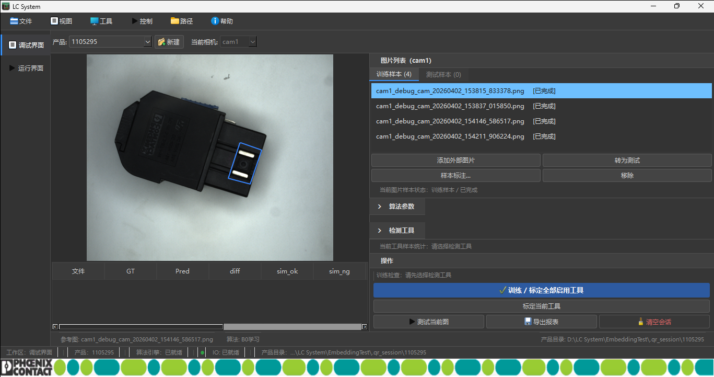
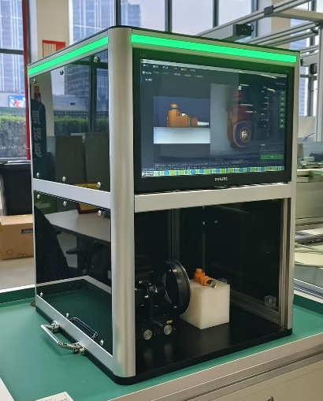
Project short outline
Low Cost AI Inspection
International development activities
Project name | Low Cost AI Inspection
Customer | 手工线/来料检验/金属件生产
Stakeholder | DC IC 金工 质量
Demand (compared to state of the art) | 手工线：现有视觉系统有基于智能相机的方案，有camerasystem的方案，对于生产过程中的常规检测需求，如错漏装和常规的尺寸检测。现有的系统方案相对外部供应商的成本较高,8,000欧元->40,00欧元 *新开发金属件和来料检验的检测方案正在评估中
Expected results (and usage of the results) | 10+台 手工线 首台 金属件生产 首台 质量来料检验
Economical benefits | 检测系统成本降低，从6万->3万，缩短调试工时，5天->2天 质量提升减少客诉 降低人工的目检工作量 减少工程师维护工作量，可以让维修人员维护
Procedure | 1.Requirement analysis 2. Hardware/software platform selection 3. AI model development & validation 4. UI design & usability testing 5. On-site prototype validation 6. Pilot run, tuning & full deployment 7. Handover and training
Project team | 写人名字
Time schedule (start, end, milestones) | 2026.3月底首台样机调试，2026.4.2产线使用；2026.4月完成2台调试； 5月完成2台调试；预计6月完成3D调试； 未来规划是原材料生产的检测，和来料的质量检测
Project costs (personal, material) | 100,000 欧元
GTIS project number | S26011?
加机械、电气部分
Location (Manager) | AT BLG (Manager) | AT BLG (Director) | AT BLG (Senior Director)
Name | Name | Name | Name
Gong Yu

Slide 2

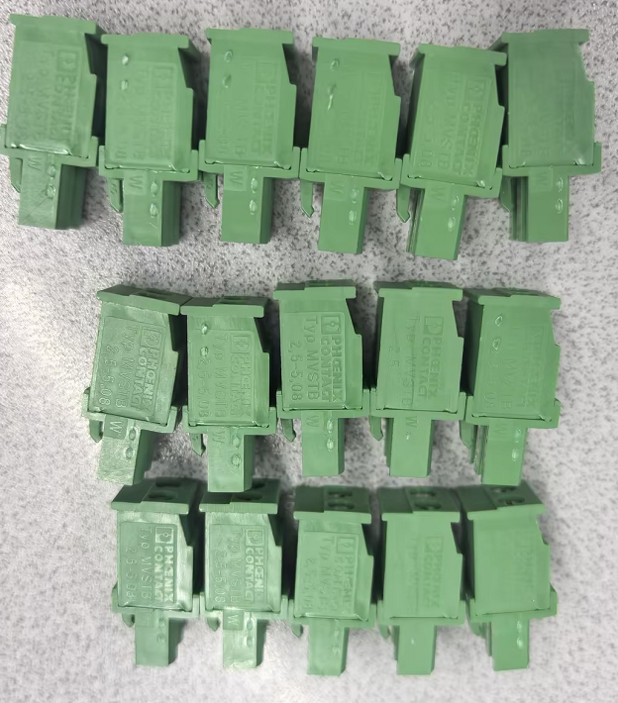
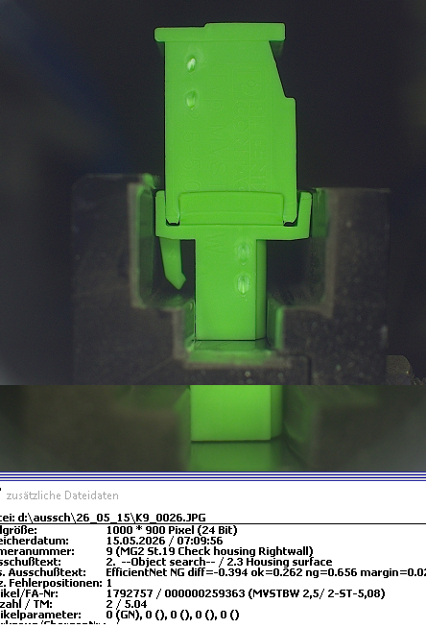
Project short outline
International development activities
Project name | AI Optimization for Automatic Machine Camera System
Customer | 整个自动线
Stakeholder | DC IC 质量
Demand (compared to state of the art) | 原材料来料批次差异，或者装配问题产生的一些不良，会从成品流出，有质量风险，客户想改善这个问题，减少不良品流出，从而取消成品线的人工。
Expected results (and usage of the results) | AI部署到两台设备
Economical benefits | 减少不良品流出，提升质量
Procedure | 车间提供不良品样品，相机采图，AI 分析，设备部署，后期验证
Project team | ATD
Time schedule (start, end, milestones) | 2026.上半年部署AI检测到camera syatem,包括code缺料（BM032819) 盖板盖不到位(BM022618)；2026下半年螺钉打滑是不是能减少流出，压夹开口偏小的问题 ，还有盖板压伤问题
Project costs (personal, material) | 40,000
GTIS project number | S26011
Location (Manager) | AT BLG (Manager) | AT BLG (Director) | AT BLG (Senior Director)
Name | Name | Name | Name

